Slide 1
什么是 MAIP？
- 人工智能旅行规划师
全球化：规划用户前往世界任何目的地的行程
个性化：为用户提供个性化的旅行计划（时间短、价格低）
准确：数据库定期更新；每个计划都通过内置算法进行验证
用户友好：简单的 UI，易于操作
- 旅游社交媒体平台
有了出色的旅行规划编辑器，用户可以清楚地向他人展示自己的行程并分享照片、视频
用户可以在公共空间聚集有自己计划的旅行伙伴，也可以选择匹配有相似旅行计划的用户
公共场所可招募经过认证的专业导游
用户可以自由导入公共空间的优质旅行计划
来自社交模块的数据将用于训练人工智能模型
我们的志向：让AI彻底取代旅行社的概念

Slide 2
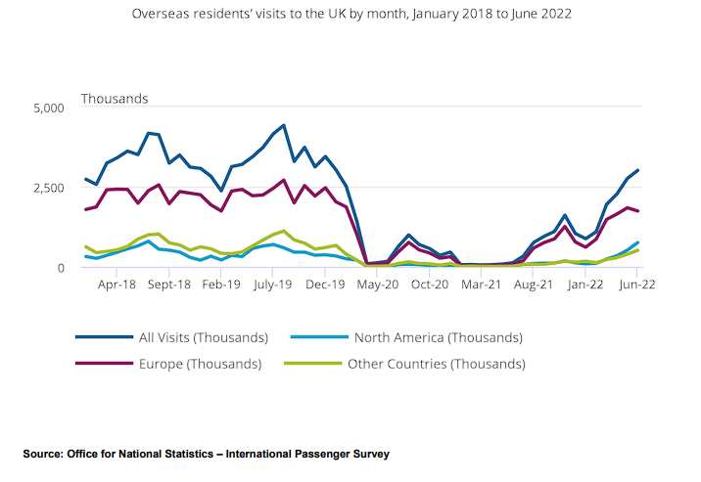
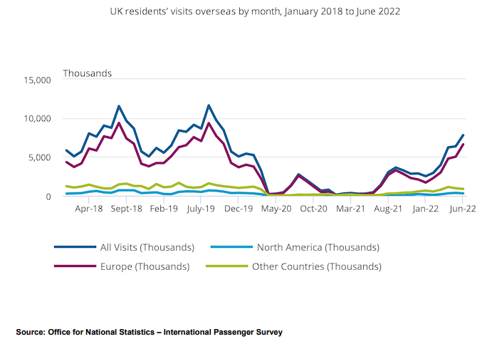
背景信息 – 旅游业概述
2022年，旅游业受covid-19影响较大，急剧下滑，但近期出现明显反弹。
- 继 2022 年增长 60% 后，2023 年全球旅游人数增长了 30%，但仍低于大流行前的水平。
- 2022年6月，访英海外游客达300万人次；较 2022 年 5 月的 280 万次访问量有所增加。
- 2022年6月英国居民海外访问量达780万人次；较上月增长23%。
参考：国家统计局 (ONS)，2022 年 11 月 7 日发布，ONS 网站，统计公报，海外旅行和旅游：2022 年 6 月临时结果

Slide 3
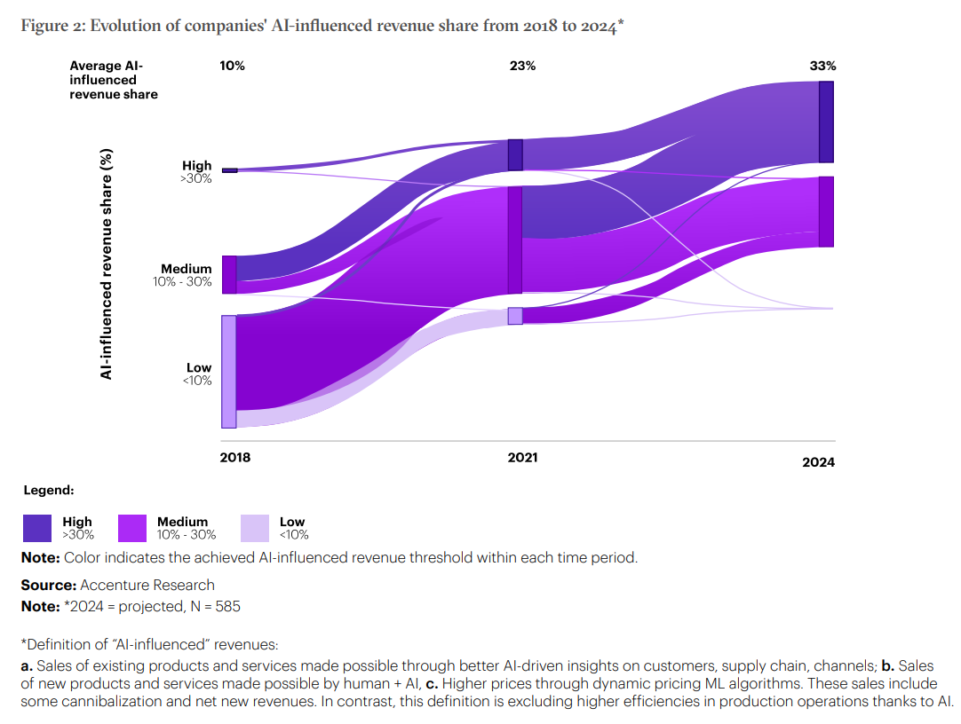
背景 资讯-AI产业概况
由于计算能力、数据可用性和算法突破的进步，人工智能行业经历了快速增长。自动驾驶汽车和虚拟助手等人工智能应用正在改变各个领域。深度学习和神经网络彻底改变了该领域，提高了医疗保健、金融、制造等领域的生产力。初创企业和投资继续推动创新。
- 2018 年至 2021 年间，“受人工智能影响”的公司收入份额增加了一倍多，预计到 2024 年将增加大约两倍。
- 作为回应，企业计划增加并加速人工智能投资。 2021 年，21% 的公司将超过 30% 的技术预算用于人工智能开发。
参考：人工智能成熟的艺术——增长市场，埃森哲于 2023 年 5 月 7 日发布
https://www.accenture.com/content/dam/system-files/acom/custom-code/ai-maturity/Accenture-Art-AI-Maturity-GM.pdf

Slide 4


背景信息——生成式人工智能概述
我们正在进入人工智能发生重大变革的时代。到目前为止，机器从未能够表现出与人类无法区分的行为。然而，新的生成式人工智能模型已经出现，它不仅可以与用户进行复杂的对话，还可以生成看似原创的内容。生成式人工智能是指一组算法，可以根据训练过的数据生成看似新鲜且现实的内容，例如文本、图像或音频。最先进的生成式人工智能算法建立在基础模型的基础上，这些模型使用大量未标记的数据进行自我监督训练，以识别各种任务的潜在模式。
GPT-3也称为 Generative Pretrained Transformer 3，是一种在大型文本数据集上进行预训练的自回归模型。其目的是生成高质量的自然语言文本。 GPT-3 的设计具有多功能性，可以针对不同的语言相关任务（例如翻译、摘要和问答）进行微调。
GPT-4是一种大规模、多模式模型，能够接受图像和文本输入并生成文本输出。 GPT-4 基于 Transformer 架构，经过训练可以预测文档中的下一个标记。通过训练后对齐过程，GPT-4 在事实准确性和遵守期望行为方面表现出改进的性能。
参考：什么是生成式人工智能以及它如何影响业务，2023 年发布，波士顿咨询集团
https://www.bcg.com/x/artificial-intelligence/generative-ai

Slide 5
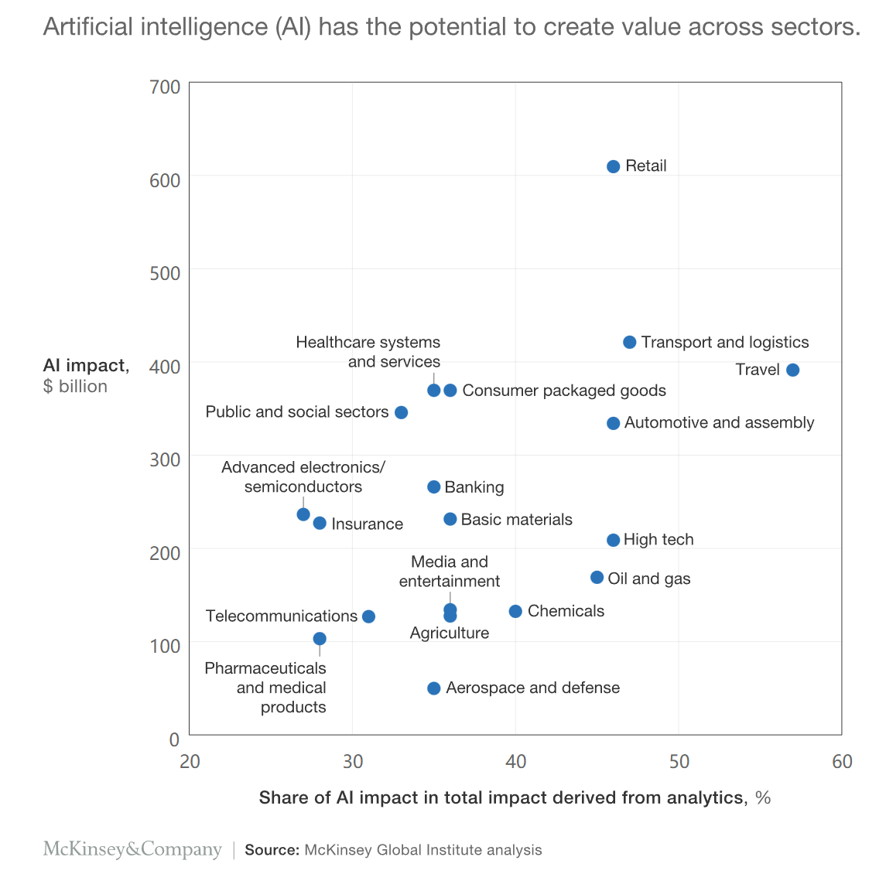
背景资料——人工智能驱动的旅游业
该图表直观地展示了人工智能 (AI) 对不同行业的潜在影响，重点关注分析产生的这种影响的百分比以及这种影响的总美元价值。
人工智能对旅游行业的总影响中有 60% 来自分析。
这意味着人工智能在旅游业中创造的效益和价值主要是由其分析大量数据并根据这些分析提供见解或推动行动的能力驱动的。这可能包括从优化定价、路线规划、个性化客户体验到预测需求的一切。
旅游业对人工智能的影响很大一部分来自于分析，这意味着很高的技术要求。

Slide 6
概念演化过程1：用ChatGPT构建的旅行规划器
C hatGPT构建的旅行规划器
用户输入
优点：
1. 已经能够生成初步的出行计划
世界上任何一个城市
2. 实现用户计划的个性化
3.它解决了生成式AI倾向于的问题
生成“假数据”
- 目的地：英国伦敦
- 首选旅行方式：【观光】【文化历史】
- 日期：2023.9.1 - 2023.9.5
GPT 3：目的地景点生成
- 名称： 大英博物馆
- 标签： [文化与历史][艺术][教育]
- 预计参观时间：180 分钟
- 描述：世界知名机构，保存和展示全球文化宝藏，促进对人类历史的理解和欣赏。
问题：
1、 OpenAI的API响应速度太慢，导致整个
过程需要 2-3 分钟
2. GPT-4虽然有位置相关信息，但
生成的路由仍然存在不合理现象
3. GPT-4和GPT-3 API成本太高
4. 访问时长数据可能不准确
Google 地图 API：数据校准
- 添加每个景点的坐标
- 删除所有无法在 Google 地图中搜索到的景点
GPT 4：根据上述数据进行规划
最终输出

Slide 7
概念演化过程2：优化
合理的路线规划？
设计替代 GPT-4 的规划算法
创建本地数据库 取代GPT-3
加快响应时间？
深度学习取代规划算法
校准访问持续时间？
使用用户反馈来调节数据库
添加社交媒体模块以收集数据
深度学习的训练数据？
收集现有的旅行计划并用标签标记它们

Slide 8
第一阶段工作流程图
本阶段核心任务：
增强App的社交属性
收集更多优质旅行规划数据用于训练AI
吸引用户
如果数据库中没有数据
目的地
标签
旅行日期
用户
聊天GPT-3.5
列出景点名称
创建标签
预计参观时间
简要/详细描述
谷歌地图API
添加坐标
任意两个景点之间的距离/时间
评级/审查帐户
如果数据库中有数据
景点数据库
人工智能训练数据库
评分
审查账户
参考账户
修改访问时长
修改景点标签
规划算法
编辑
人工智能训练数据库
输出
用户
社交媒体平台

Slide 9
第 2 阶段工作流程图
本阶段核心任务：
数据库大小的扩展
训练更强大的人工智能模型
取代更多传统旅游业务
目的地
标签
旅行日期
用户
景点数据库
其他商业用途
训练
用于时间序列预测的深度学习算法
人工智能训练数据库
酒店预订/推荐
门票预订/推荐
餐饮预订/推荐
交通预订/推荐
导游招募/推荐
业务API（数据库/人工智能模型）
广告
评分
审查账户
参考账户
验证算法
编辑
输出
用户
社交媒体平台
修改访问时长
修改景点标签
景点数据库
其他商业用途

Slide 10
总体策略
表现
社交媒体表现
人工智能性能
前期：强化应用的社交属性，重点关注数据收集、AI模型初步训练、吸引用户量
中期：扩大数据库规模、扩大业务范围、AI模型训练、全球化
后期：进一步提升AI性能，扩大业务规模，发挥已有的数据库和AI模型的商业价值
时间

Slide 11
总体策略
该战略的独特之处：
对社交媒体属性的重视意味着 Maip 比其他应用程序更注重前期用户参与和数据收集
对 ChatGPT 的独特见解，避免其局限性并发挥其优势
第一个真正应用深度学习的出行规划应用，现有的应用都只是算法推荐
只有个人才能制定最适合自己个性的旅行计划，而社交媒体充分利用了这一点，因此收集到的数据是无价的，而且目前网络上还没有建立个性化旅行计划的数据库。这就是我们相对于现有大众旅游应用的优势
战略设计曲线非常平滑，对于技术要求是阶梯式的，不会有太不切实际的技术飞跃

Slide 12
目前已完成工作：
编写景点数据的代码：目前计算过程只用了伦敦，准备了西安和北京的数据
Java编写的核心算法
商业计划书（英文）

Slide 13
目前阶段任务综述
1.设计一个数据库，用于储存程序中的Json文件，这个数据库需要存储景点信息并加入国家，城市检索功能，目前阶段只需要伦敦，西安，北京，后续要扩建更多国家，城市的数据
2.极度简易的用户界面，白底黑框，后续要加入设计元素
3.目前阶段不需要手机端app，网页或者本地能运行就可以
4. 最好支持中英双语

Slide 14
大致算法介绍：
共约100个景点数据
每个景点按与用户符合的标签数排序
选取排名靠前的少量景点（例：三日游，选取15个）
穷举所有排列组合，组成第一天的四个景点
循环上述操作，剔除已经使用过的景点组成第二天四个景点…
生成完整计划,大概用时80ms

Slide 15
初始数据说明（西安秦始皇陵为例）
[
{"name": "Emperor Qinshihuang's Mausoleum Site Museum",
"types of activities": ["History", "Archaeological Sites"],
"Visit Duration": 180.0,
" latitude ": 34.3841153,
"longitude": 109.2784918,
"rating": 4.6,
"user_ratings_total": 3135.0,
“Number”: 1}
…
]
名字
标签（景点的类型）
大致游玩时间
坐标
评分
用户的评分总数
编号

Slide 16
大致算法介绍：
共约100个景点数据
每个景点按与用户符合的标签数排序
选取排名靠前的少量景点（例：三日游，选取15个）
穷举所有排列组合，组成第一天的四个景点
循环上述操作，剔除已经使用过的景点组成第二天四个景点…
生成完整计划,大概用时80ms

Slide 17
大致界面：
时间 | 景点
第一天 | 景点1
 | 景点2
 | 景点3
第二天 | 景点1
 | 景点2
 | 景点3
目的地
Xi’an,China
标签
History, Nature, Culture
游玩天数
2
标签库
[Adventure]; [Nature]; [Wildlife]; [History]; [Culture]; [Architecture]; [Art]; [Museums]; [Beaches]; [Mountains]; [Hiking]; [Waterfalls]; [Landmarks]; [Scenic Views]; [Gardens]; [Zoos]; [Theme Parks]; [Amusement Parks]; [Castles]; [Caves]; [Lakes]; [Rivers]; [National Parks]; [Botanical Gardens]; [Historical Sites]; [Temples]; [Monuments]; [Festivals]; [Markets]; [Food]; [Wineries]; [Vineyards]; [Music]; [Nightlife]; [Shopping]; [Street Art]; [Photography]; [Wildlife Sanctuaries]; [Bird Watching]; [Safaris]; [Aquariums]; [Scuba Diving]; [Snorkeling]; [Water Sports]; [Skiing]; [Snowboarding]; [Cycling]; [Rafting]; [Canyoning]; [Surfing]; [Paragliding]; [Skydiving]; [Rock Climbing]; [Historical Ruins]; [Ancient Cities]; [Cultural Performances]; [Hot Springs]; [Tea Plantations]; [Botanic Parks]; [Observatory]; [Planetarium]; [Science Centers]; [Aviation Museums]; [Railways]; [Space Exploration]; [Eco Tours]; [Farm Visits]; [Orchards]; [Balloon Rides]; [Horseback Riding]; [Bungee Jumping]; [Helicopter Tours]; [Segway Tours]; [Wine Tasting]; [Cooking Classes]; [Wellness Retreats]; [Meditation Centers]; [Yoga Retreats]; [Spiritual Journeys]; [Historic Districts]; [Forts]; [Palaces]; [Art Galleries]; [Sculpture Parks]; [Theater]; [Ballet]; [Opera]; [Concerts]; [Sporting Events]; [Botanical Exhibitions]; [Science Exhibits]; [Astronomical Observatories]; [Archaeological Sites]; [Eco Parks]; [Desert Safaris]; [Glaciers]; [Volcanoes]; [World Heritage Sites]; [Adventure Parks]

